Slide 1
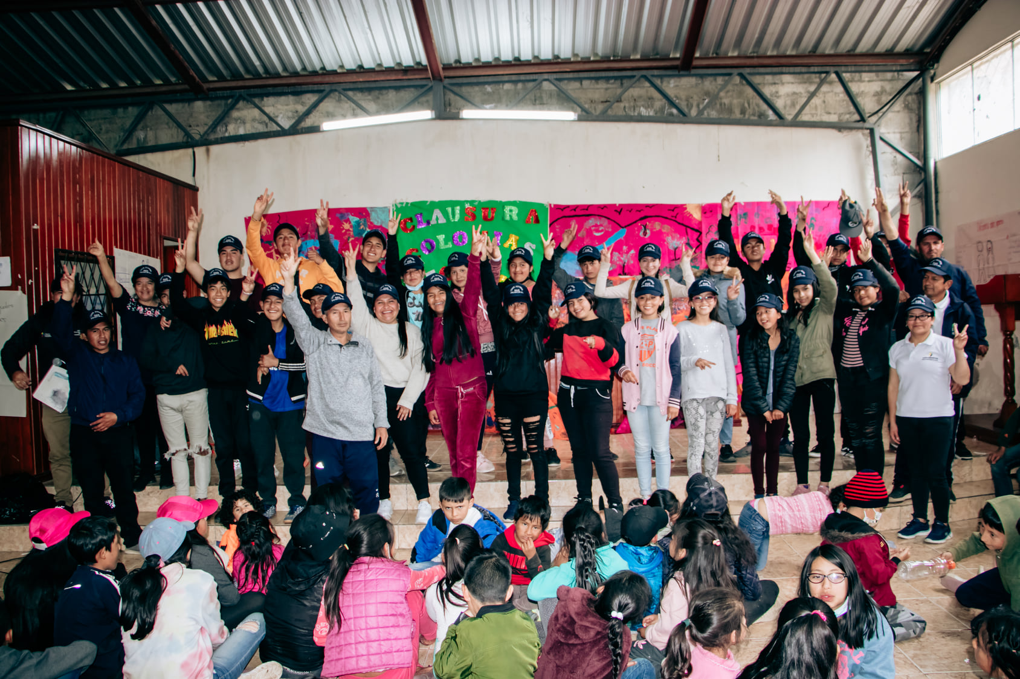
RENDICION DE CUENTAS
ENERO-DICIEMBRE
2021

Slide 2
ANTECEDENTES
La rendición de cuentas es obligación para todas las entidades del sector público (art. 225 de la constitución) y de las personas jurídicas del sector privado que presten servicio públicos, desarrollen actividades de interés público o manejen recursos públicos.
En este contexto también son sujetos de rendir cuentas todas las autoridades de elección popular y Gobiernos Autónomos Descentralizados.
Recordemos quienes rinden cuentas…
Sector público:
Entidades - Régimen Autónomo Descentralizado:
GAD y entidades creadas por acto normativo de los GAD (tres niveles) para el cumplimiento de sus funciones, prestación de servicios públicos: Empresas públicas, fundaciones, corporaciones, Consejos de protección de derechos, medios, etc. Y personas de elección popular.

Slide 3
OBJETIVOS DE LA RENDICIÓN DE CUENTAS
Garantizar a los mandantes el acceso a la información, de manera periódica y permanente, sobre la gestión pública. Los mandantes -electores, ciudadanas y ciudadanos- deben conocer de primera fuente y de manera veraz, sin restricciones, toda la información de la gestión pública.
Facilitar el ejercicio del derecho a ejecutar el control social de las acciones u omisiones de los gobernantes, funcionarias y funcionarios o de quienes manejen fondos públicos. Es decir, que la ciudadanía organice su participación en el control social de las instituciones, mediante veedurías, observatorios, etc.
Vigilar el cumplimiento de las políticas públicas; es decir, el derecho de las ciudadanas y los ciudadanos a velar por la correcta ejecución de las políticas públicas y exigir la consecución de resultados que garanticen el ejercicio de derechos.
Prevenir y evitar la corrupción y el mal gobierno a través de la observancia, participación y vigilancia ciudadana de la gestión institucional, identificando los casos de corrupción, denunciándolos y aportando así a la lucha contra la corrupción.

Slide 4
Fase 1
1. Planificación y facilitación del proceso desde la Asamblea Local
Fase 2
2. Evaluación de la gestión y elaboración del Informe Institucional
Fase 3
3. Deliberación pública y evaluación ciudadana del Informe Institucional
Fase 4
4. Incorporación de la Opinión Ciudadana, retroalimentación y seguimiento.
PROCEDIMIENTO PARA RENDIR CUENTAS…
Este procedimiento deben aplicar tanto los Gobiernos Autónomos Descentralizados como sus entidades vinculadas y todas las creadas por acto normativo para el cumplimiento de sus funciones.

Slide 5
TRANSPARENCIA Y ACCESO A LA INFORMACIÓN
Los mecanismos utilizados para la transparencia y acceso a la información son los siguientes:
Publicación en la pág. Web de los contenidos establecidos en el Art. 7 de la LOTAIP
Publicación en la pág. Web del Informe de Rendición de Cuentas y sus medios de verificación establecido en el literal m, del Art. 7 de la LOTAIP

Slide 6
EJECUCION PRESUPUESTARIA 2021
319.398,70
INGRESOS
59.433,36
GASTOS CORRIENTE
104.995,43
GASTO INVERSION
164.428,79
TOTAL GASTO

Slide 7
Proyectos 2021
Conociendo y trabajando en el territorio y con su gente. ($1052,67)
Adquisición, operación y mantenimiento de equipo caminero (138694,32)
Los niños, niñas, adolescentes expresando nuestros derechos a través de las artes. ($5618,12)
Atención a la población adulta mayor, y personas con capacidades diferentes. ($19797,68)
Cuidando nuestro patrimonio cultural y tradiciones propio de la Parroquia Principal. ($3741,99)
Mantenimiento de senderos ecológicos y construcción de refugios para la reactivación del turismo comunitario. ($6155,00)
Mejoramiento integral de la infraestructura de la Parroquia Principal. ($27832.87)
Mejoramiento de la infraestructura vial. ($10145,52)
Mejoramiento de la producción agropecuaria en la Parroquia Principal. ($9890,74)
Implementación de infraestructura física y normativa Parroquial (actualización de estudios). ($9685,13)
Alcantarillado en Principal y Celel. ($4201,78)
Agua potable en Principal y Celel. ($5000,00)
Construcción de aceras y bordillos en Principal y Celel ($5461.48)
Equipamiento GAD Parroquial de Principal. ($2000,00)
Centro de desarrollo comunitario de la Parroquia Principal (sombreros). ($28505,43)

Slide 8
CONSULTA CIUDADANA
¿En que fue ejecutado el gasto correspondiente al proyecto “Alcantarillado en Principal y Celel”?
El proyecto “Alcantarillado en Principal y Celel”, consta dentro del presupuesto del año fiscal 2021 por un monto codificado final de 4201,78, con un valor devengado de 0,00. Dicho valor se mantuvo hasta el 31/12/2021.
¿Detalle del gasto del proyecto “Mantenimiento de senderos ecológicos y construcción de refugios para reactivación del turismo comunitario”?
El proyecto de “Mantenimiento de senderos ecológicos y construcción de refugios para la reactivación del turismo comunitario”, consta dentro del presupuesto del año fiscal 2021 por un monto codificado final de $6155.00, con un devengado de $6023,35. Gastos realizados de acuerdo al siguiente detalle:
- Edición, impresión, reproducción, y publicación. ($448,40)
-Gastos en mantenimiento de áreas verdes. (205,00)
-Materiales de construcción, eléctricos y plomería). (5369,95)
¿Detalle del gasto del proyecto “Atención a la población adulta mayor, y personas con capacidades diferentes”?
El proyecto “Atención a la población adulta mayor, y personas con capacidades diferentes”, consta dentro del presupuesto del año fiscal 2021 por un monto codificado final de $19982.99, con un devengado de $18982,99. Gastos realizados de acuerdo al siguiente detalle:
-Remuneraciones unificadas. ($9722,30) -Alimentos y bebidas. ($5181,90)
-Decimo tercer sueldo. ($816,96) -Medicinas y productos farmacéuticos. ($41,34)
-Decimo cuarto sueldo. (399,96) -Materiales didácticos. ($102,53)
-Aporte patronal. ($1084,09)
-Fondos de reserva. ($809,91)
-Transporte. ($574,00)
-Capacitación para la ciudadanía en general. ($250,00)

Slide 9
¿En que fue invertido el monto correspondiente al proyecto “Agua potable en Celel y Principal”?
El proyecto “Agua potable en Celel y Principal”, consta dentro del presupuesto del año fiscal 2021 por un monto codificado final de $5000,00, con un valor devengado de $3812,72. Gastos realizados de acuerdo al siguiente detalle:
-Materiales de construcción, eléctricos y plomería. ($3812,72)

Slide 10
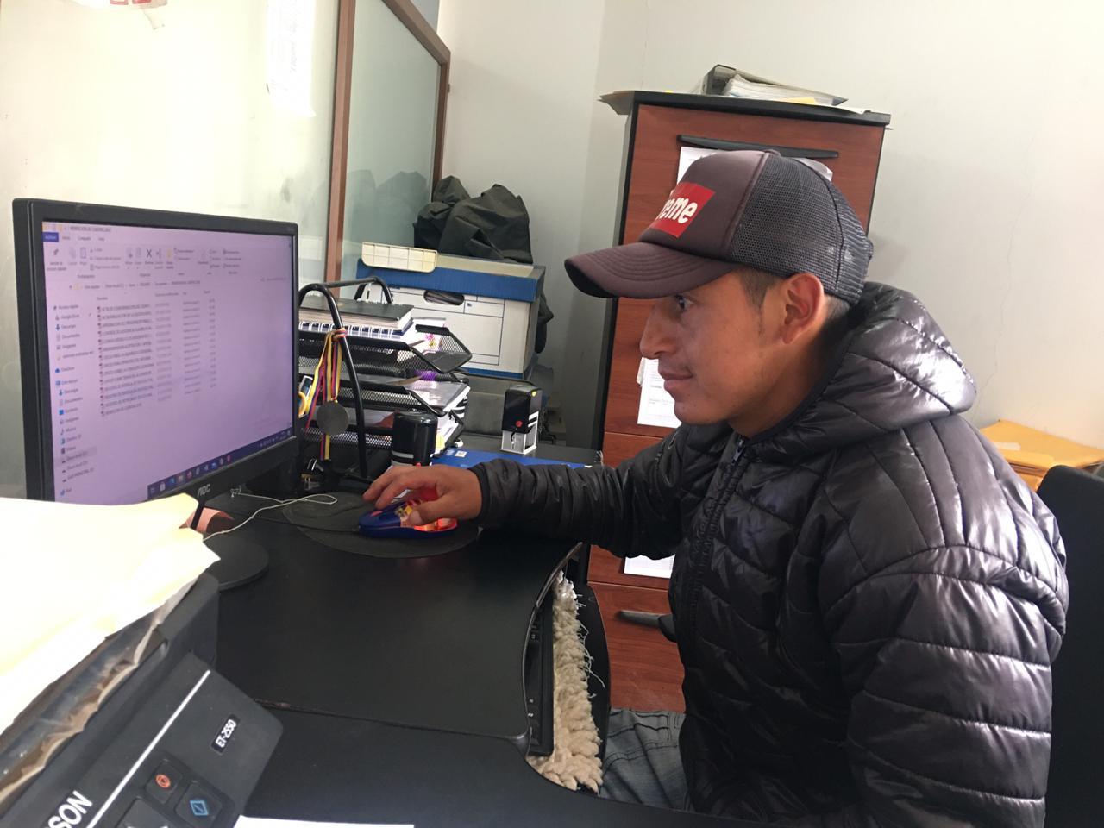
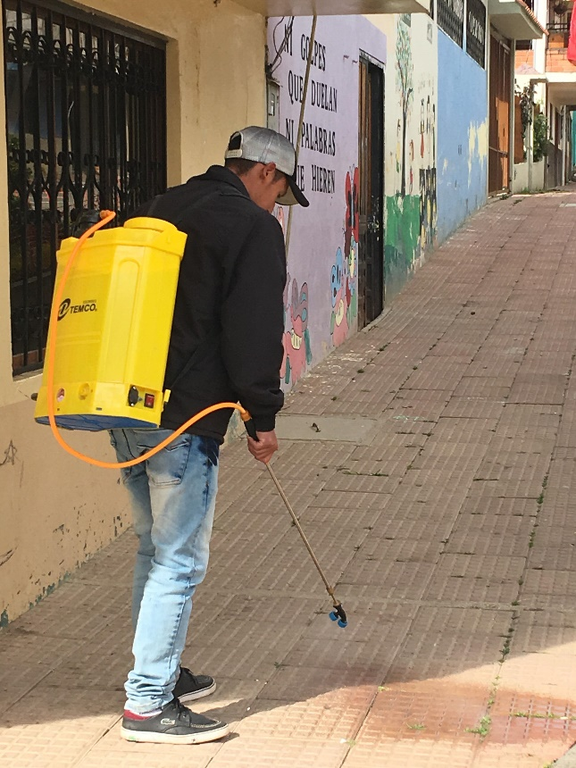
CONOCIENDO Y TRABAJANDO EN EL TERRITORIO Y CON GENTE
(100%) 1052.66

Slide 11
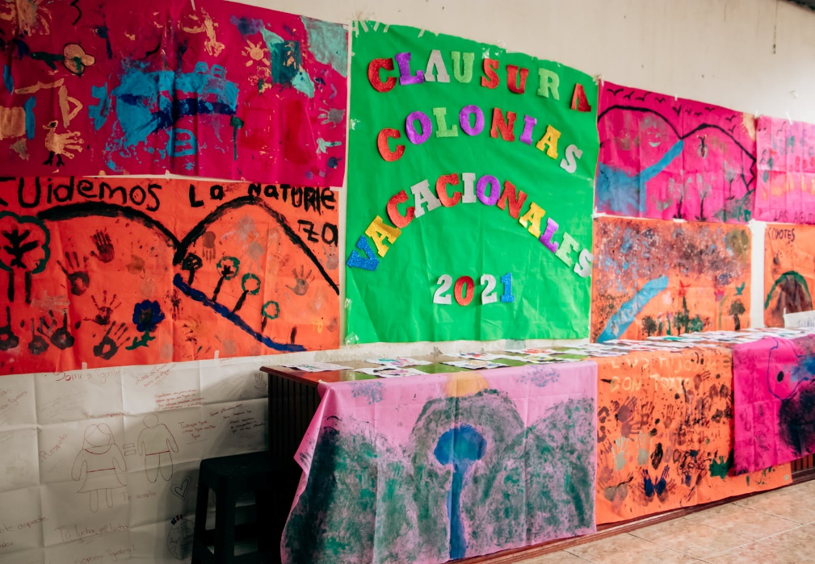
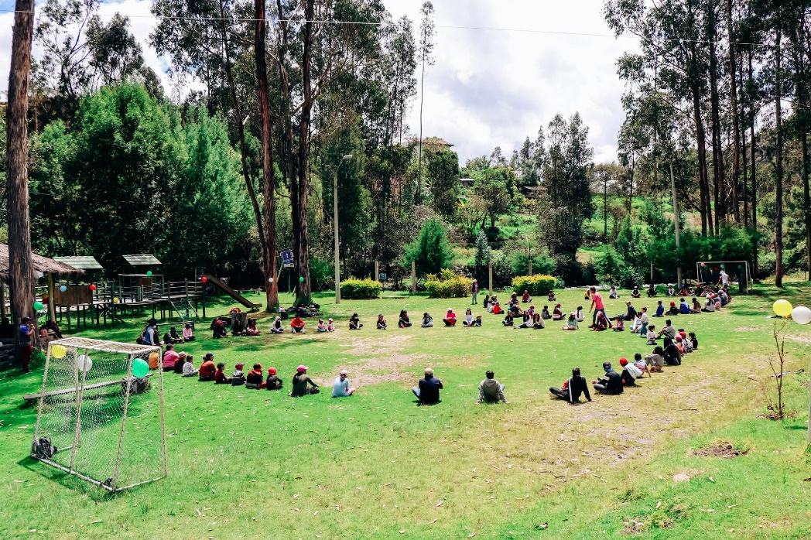
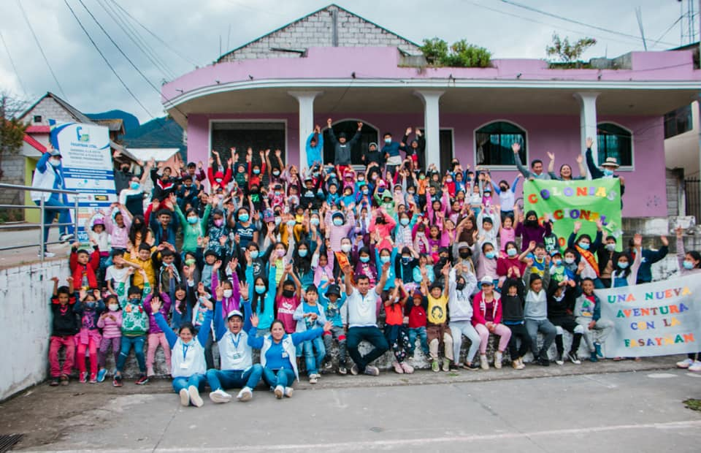
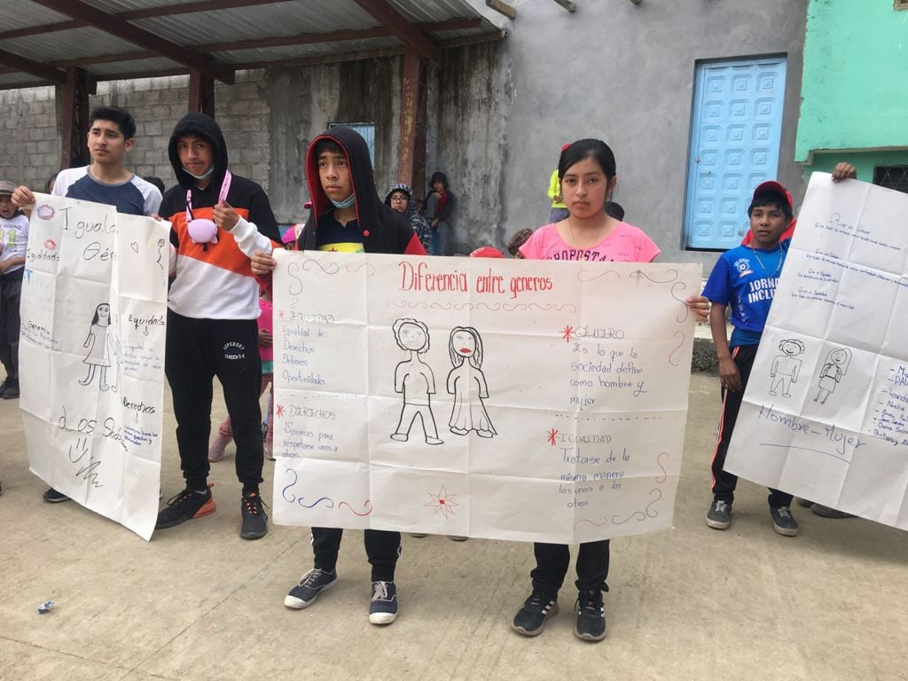
LOS NIÑOS, NIÑAS, ADOLESCENTES EXPRESANDO NUESTROS DERECHOS A TRAVES DE LAS ARTES.
(91.52%)
5618,12

Slide 12
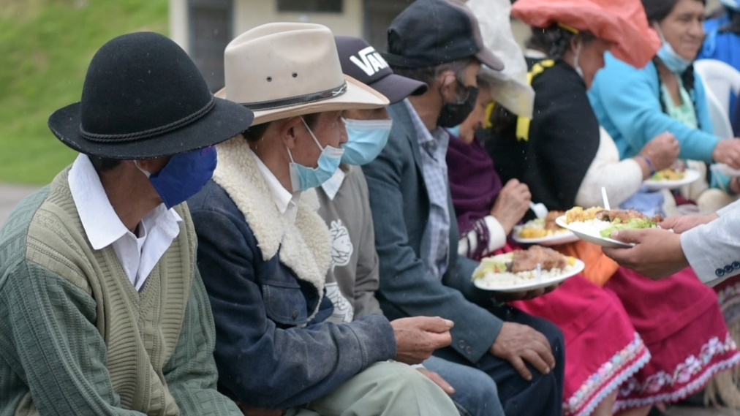
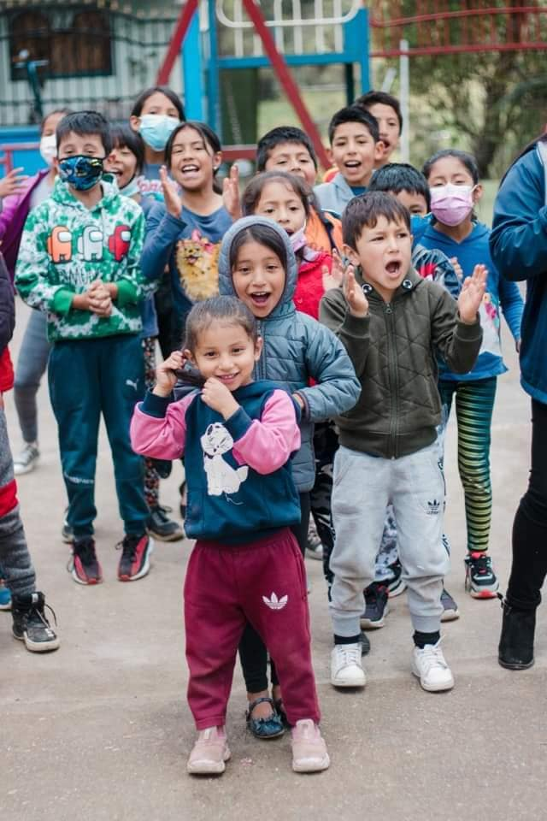
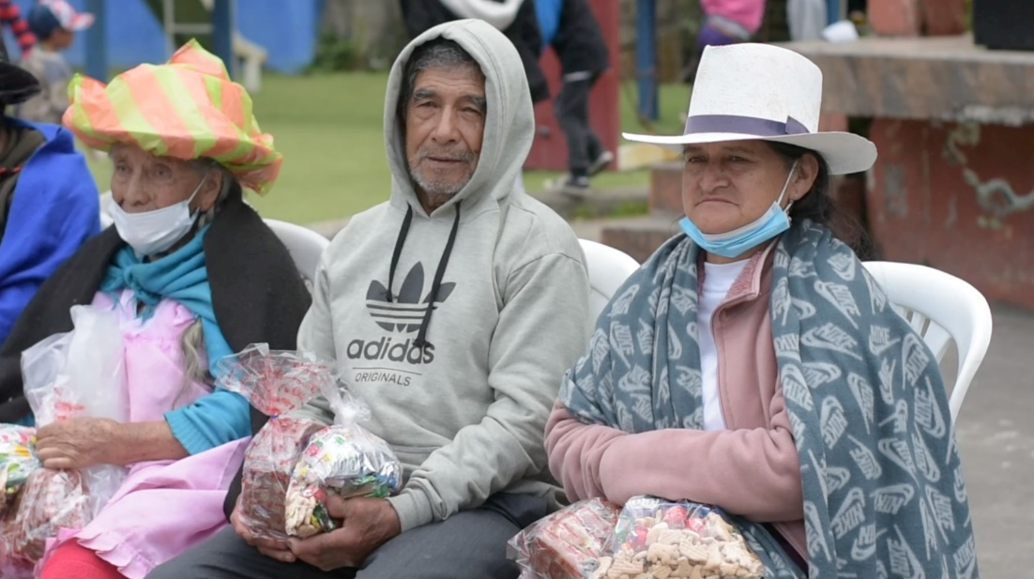
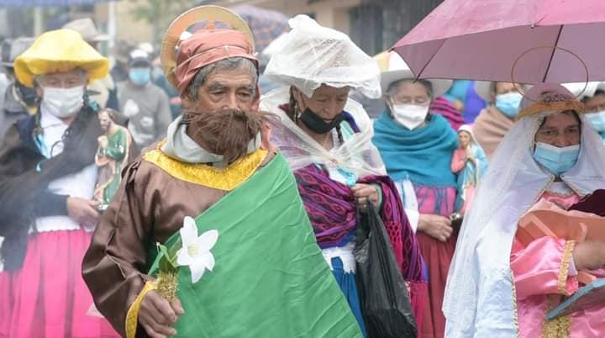
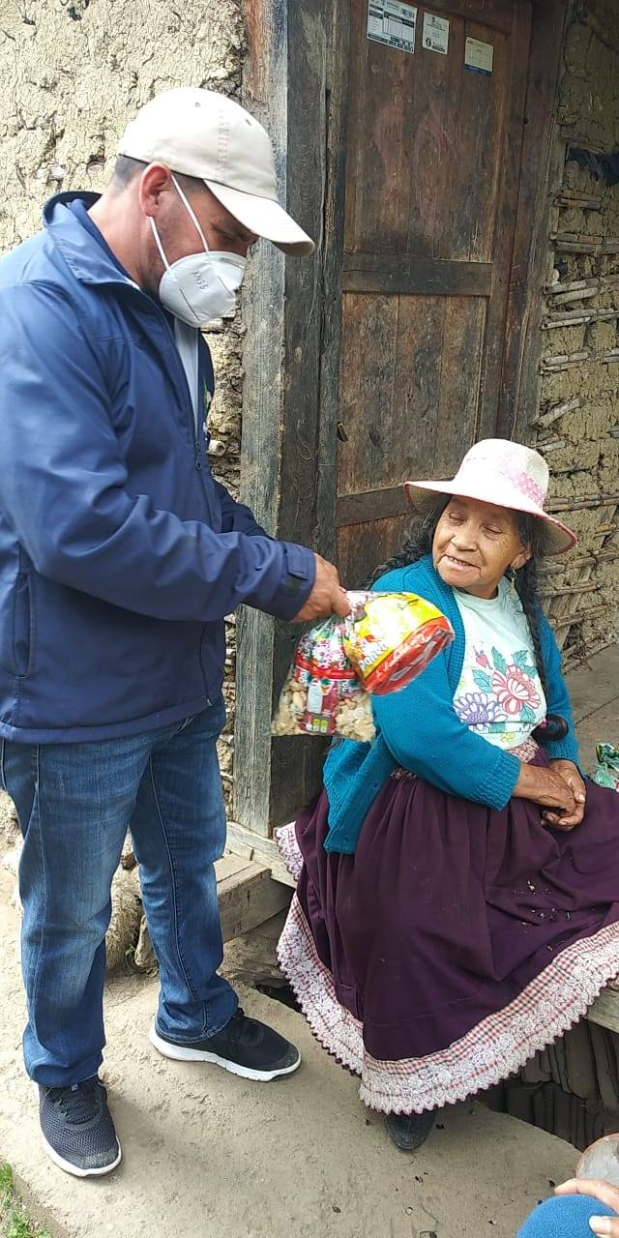
AGASAJO NAVIDEÑO A NIÑOS/AS DE TODA LA PARROQUIA, PERSONAS ADULTAS MAYORES Y PERSONAS CON CAPACIDADES ESPECIALES
SEÑORITAS
DIGNIDADES
APROXIMADAMENTE 600 PERSONAS ATENDIDAS

Slide 13
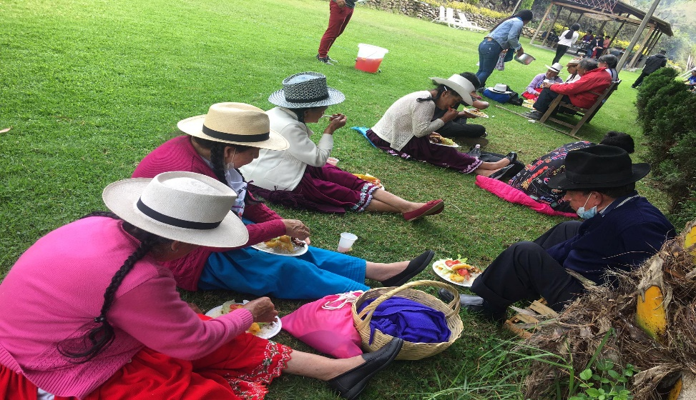
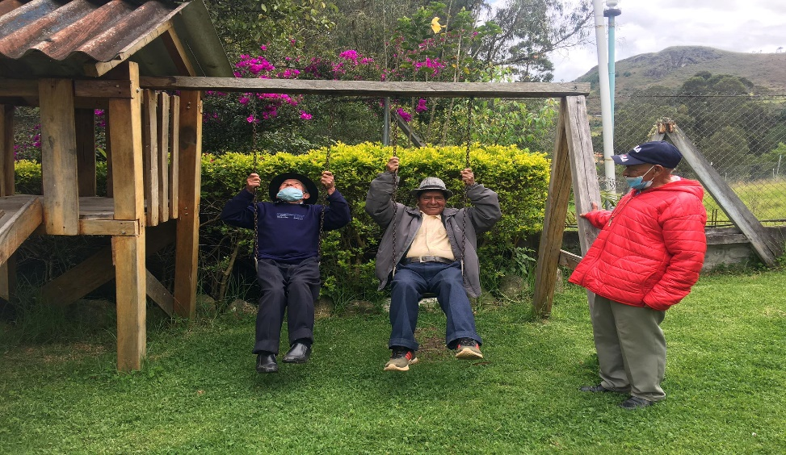
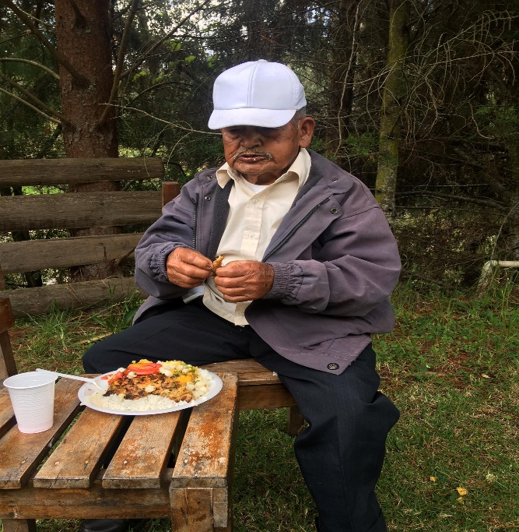
ATENCION A LA POBLACION ADULTA MAYOR Y PERSONAS CON CAPACIDADES DIFERENTES
(95.88%)
19797,68
SIGUIENTE

Slide 14
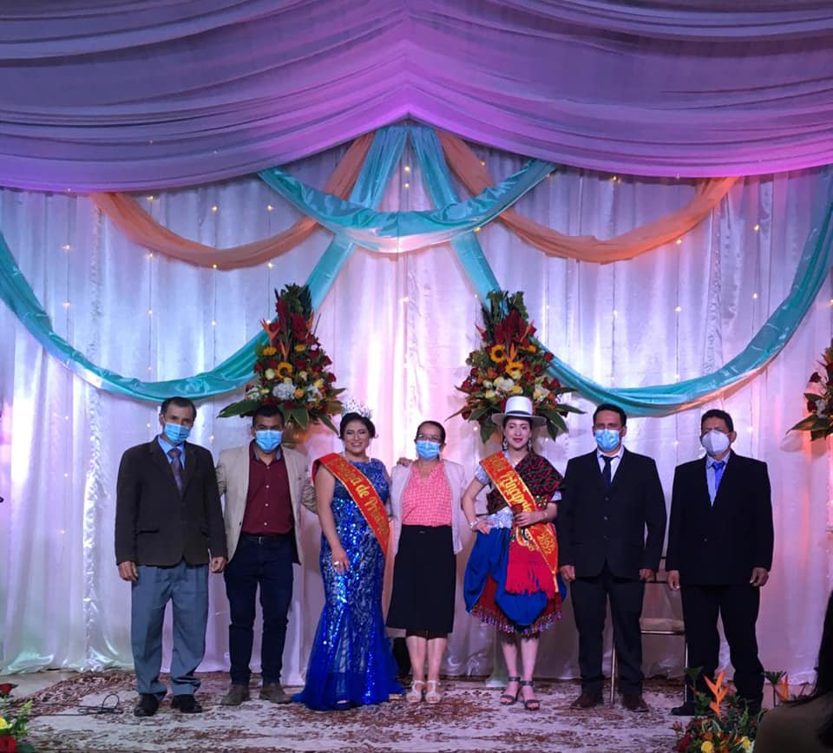
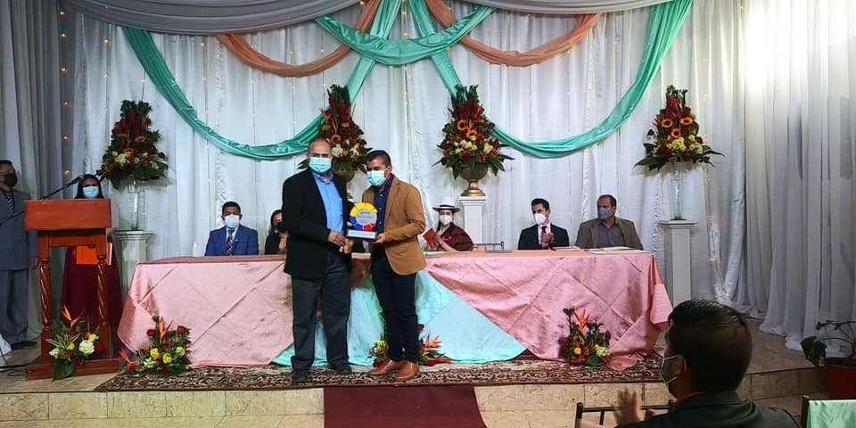
CUIDANDO NUESTRO PATRIMONIO CULTURAL
(100%)
3891,99
SIGUIENTE

Slide 15
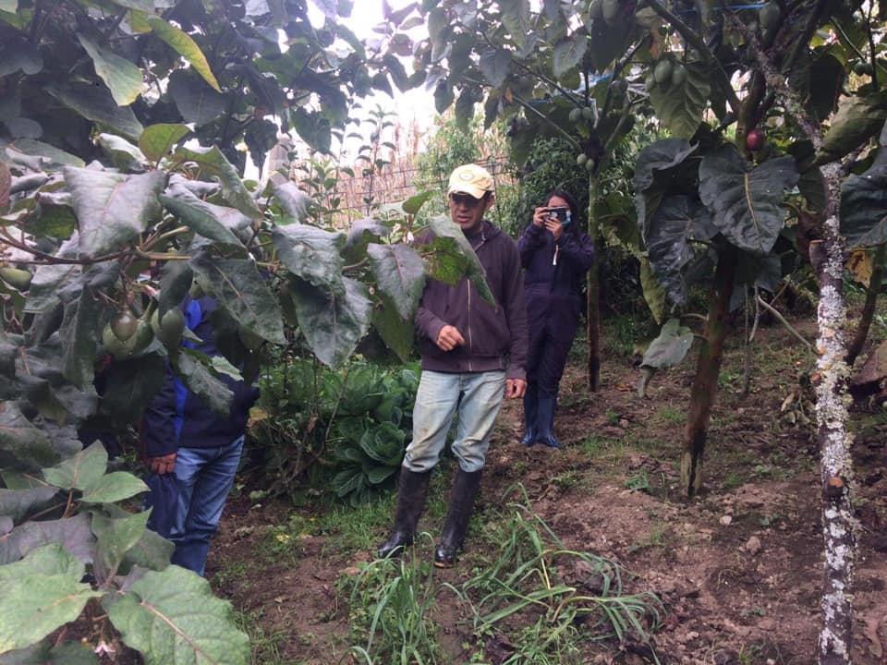
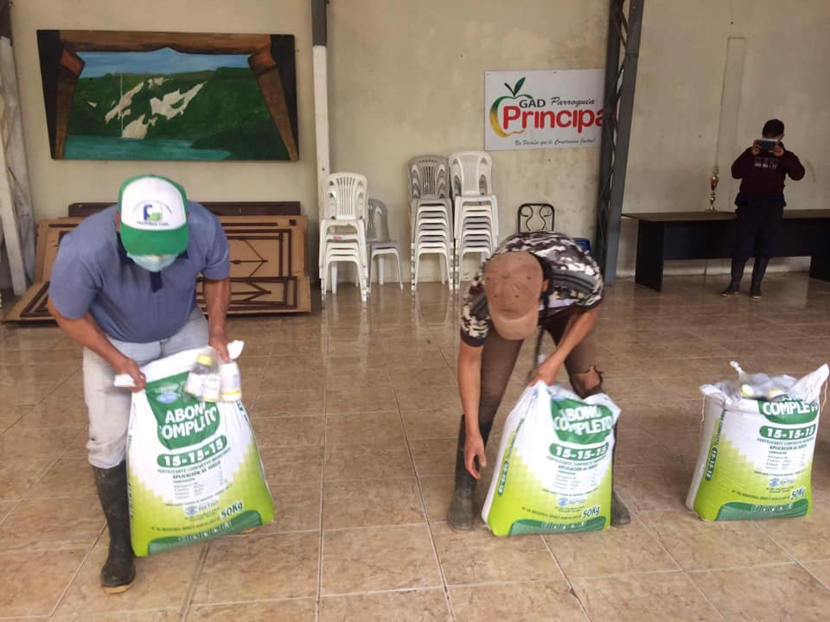
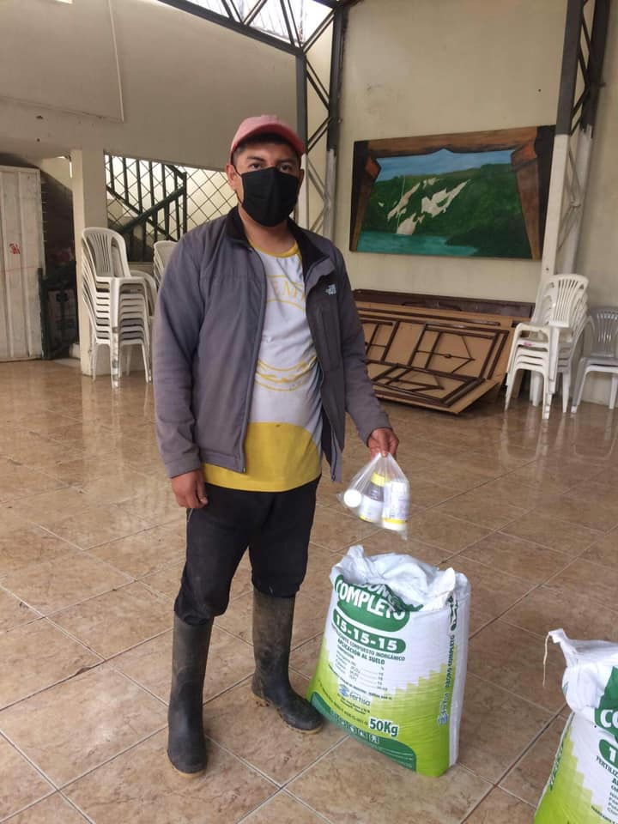
PROYECTO AGRICOLA-UNIVERSIDAD DE CUENCA
PROYECTO DE PODA, FUMIGACION Y ABONADO DE PLANTAS FRUTICOLAS.
ELABORACION DE ABONO BOCASHI.
CREACION DE UN VIVERO.
(99,61%)
9852,63
SIGUIENTE
75 % de productores beneficiarios

Slide 16
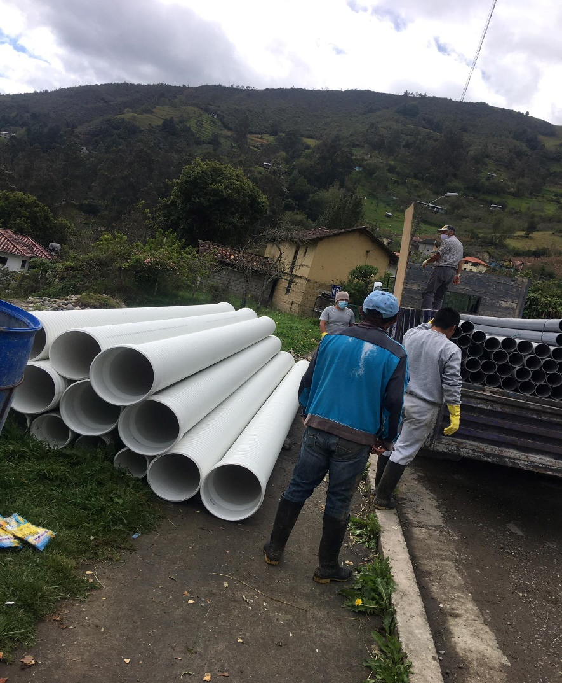
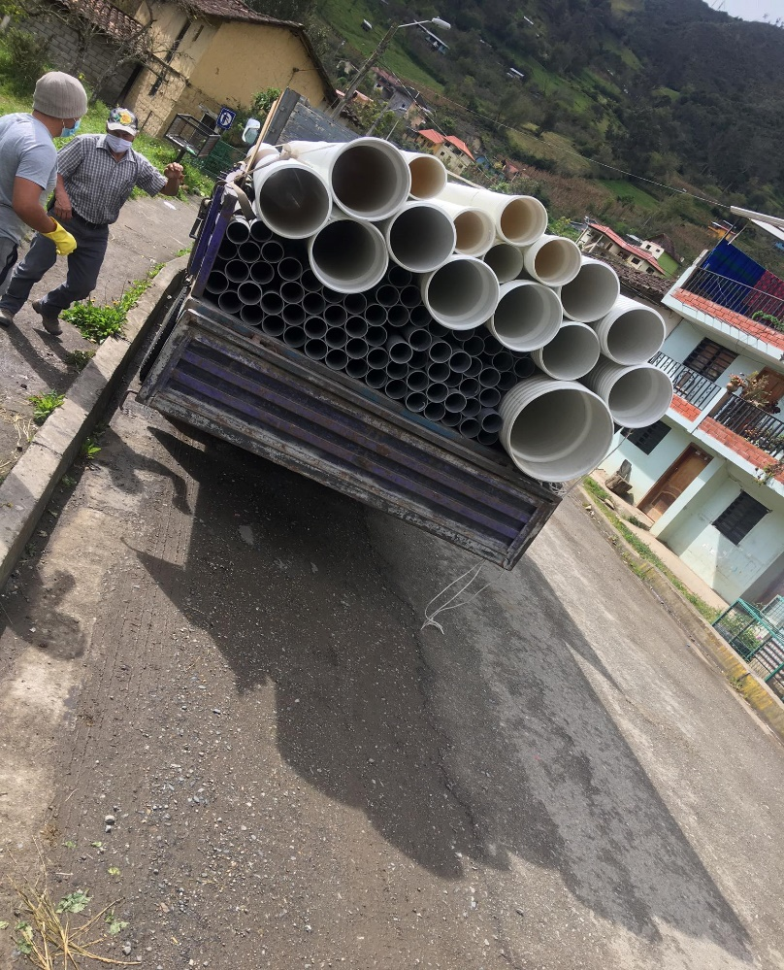
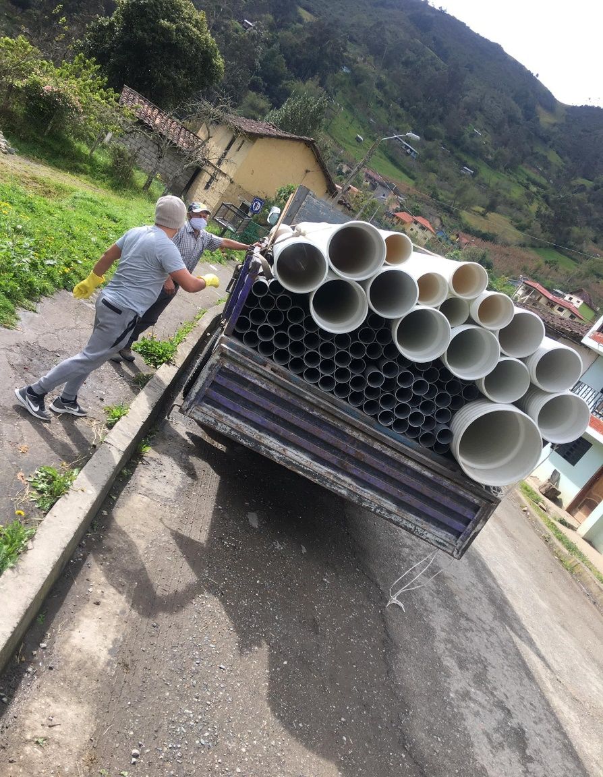
TUBERIA PARA SISTEMA DE AGUA POTABLE PRINCIPAL CONVENIO GAD MUNICIPAL Y JAAPP
(76,25%)
3812,72
SIGUIENTE

Slide 17
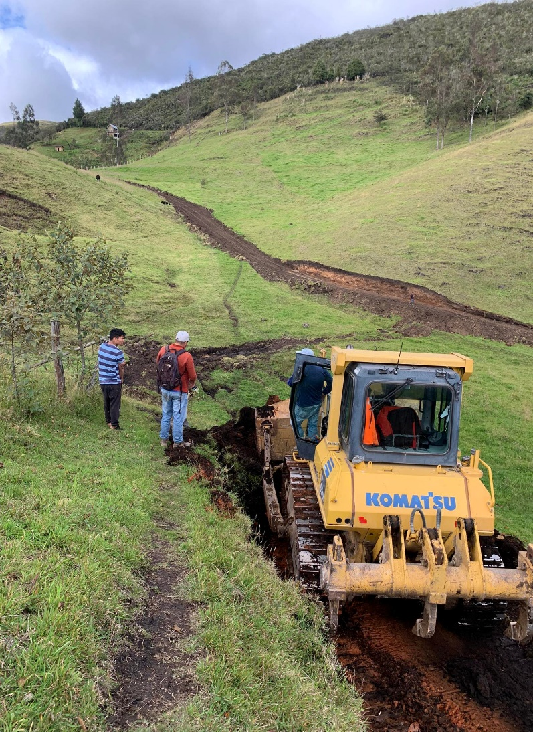
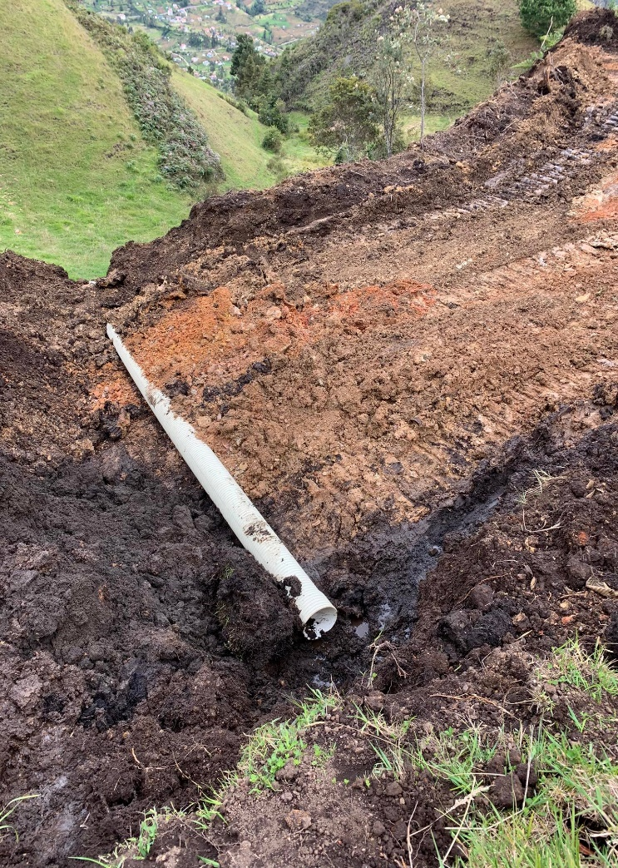
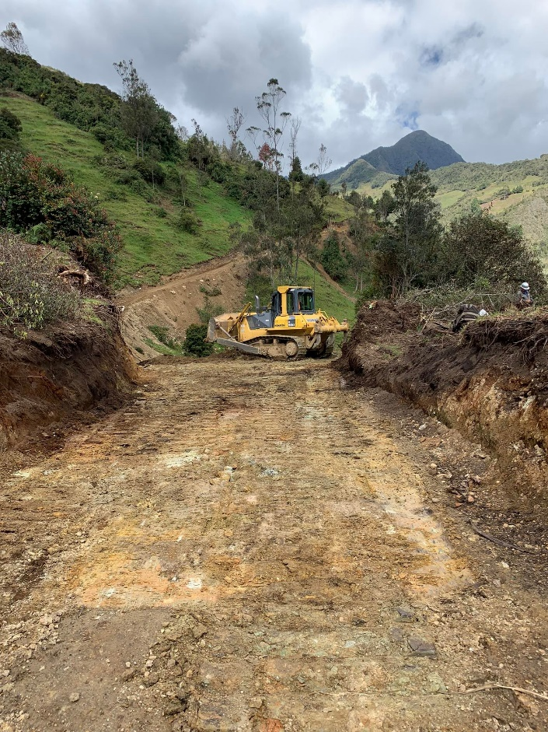
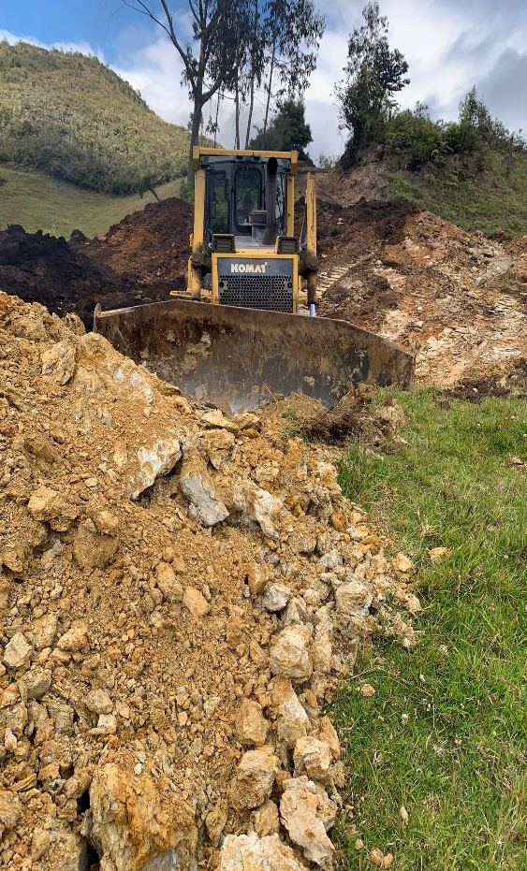
APERTURA VIAS RURALES FACILIDAD DE ACCESO.
VIA A SARAR-GUAGUALPUGRO-LLAZHIPAL.
VIA LOMA DE LA ZRUZ-PUENTE DE ASNAYACU.
VIA ALISAL ALTO-ABASPAMBA
(100%)
5000,00
SIGUIENTE

Slide 18
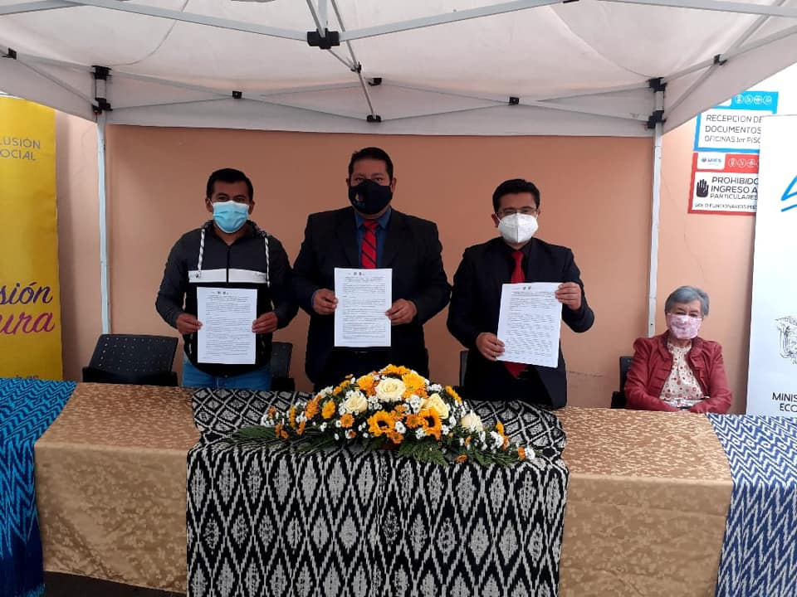
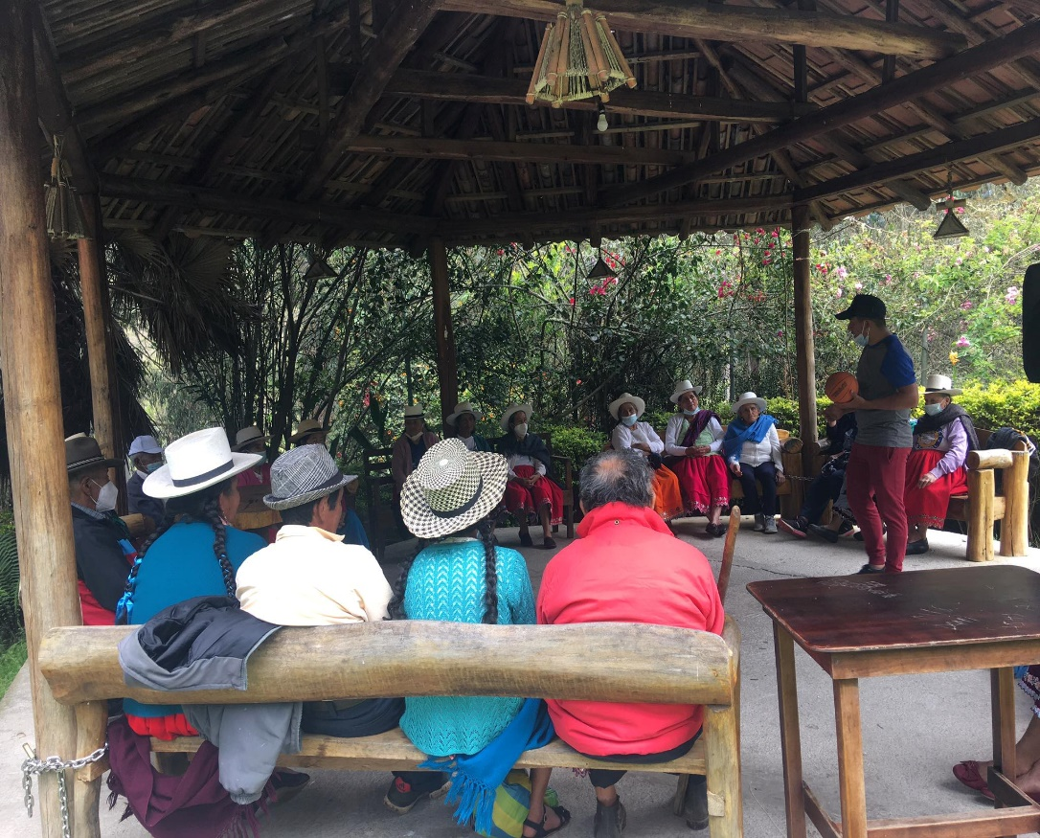
FIRMA Y EJECUCION CONVENIO PROYECTO MIES ADULTO MAYOR
(100%)
12783,76
Este programa se viene realizando desde noviembre 2019, en convenio con el Ministerio de Inclusión Económica y Social. Se cuenta con un promotor social que realiza visitas periódicas a Personas Adultas Mayores, realizando actividades que ayuden a su bienestar.

Slide 19
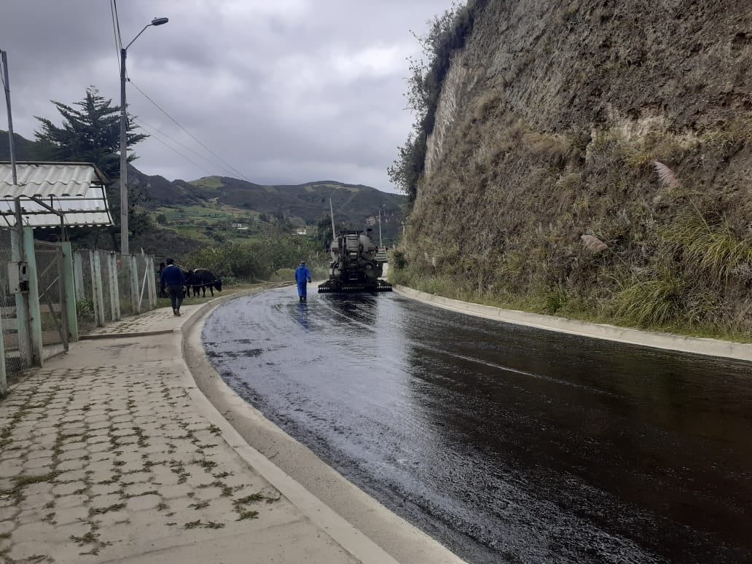
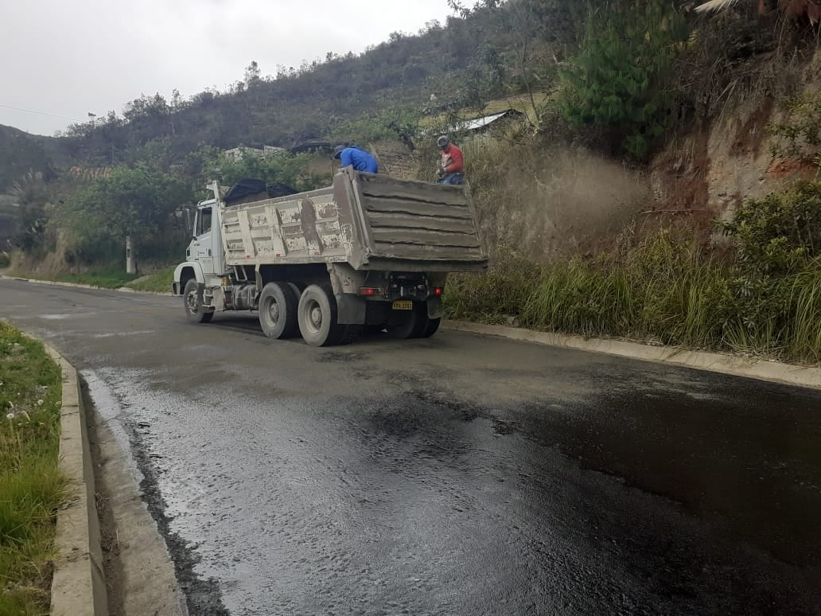
ASFALTO DE 1 KILOMETRO
Mediante el trabajo mancomunado entre el Gad Principal, Asfaltar EP y la Prefectura Azuay, se coloco carpeta asfáltica de la calzada de 1km en nuestra Parroquia Principal, permitiéndonos avanzar con el desarrollo vial de nuestra ruralidad y de la Provincia, mejorando de esta forma la movilidad humana y el desarrollo económico local.

Slide 20
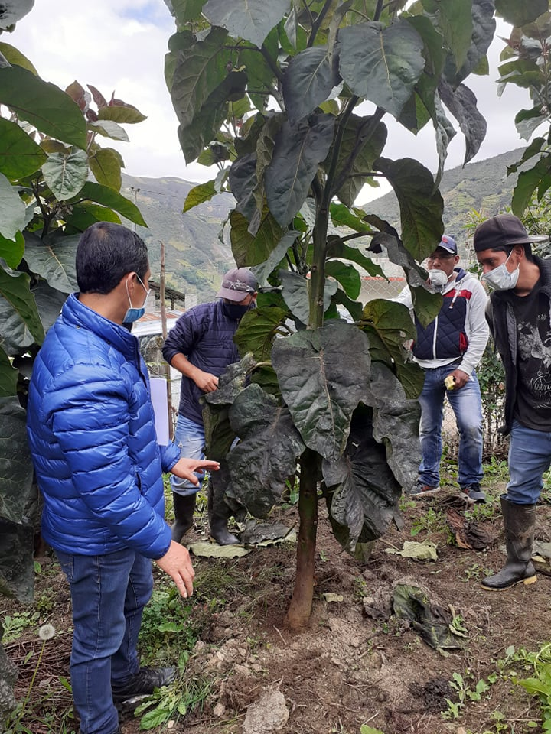
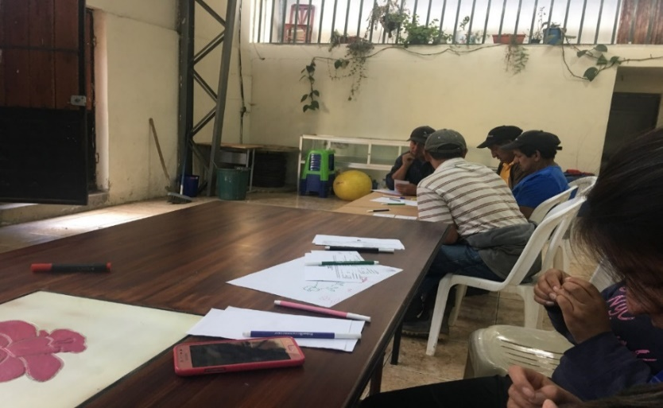
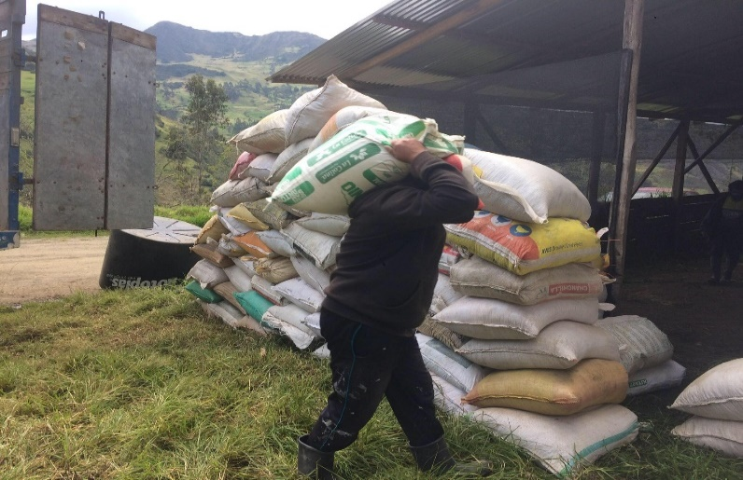
CAPACITACIONES
Se realiza el taller de poda, fumigación y abonada de plantas frutícolas que se viene llevando a cabo año a año, y elaboración del abono bocashi.
Taller de elaboración de vinos y mermeladas conjuntamente con el MAG.
Mantenimiento y control de plantas de manzana.
Capacitación y visitas técnicas de huertos frutícolas de mora y tomate.
Capacitación a jóvenes y señoritas conjuntamente con GPA en fotografía. Y creación de contenido.
SIGUIENTE

Slide 21
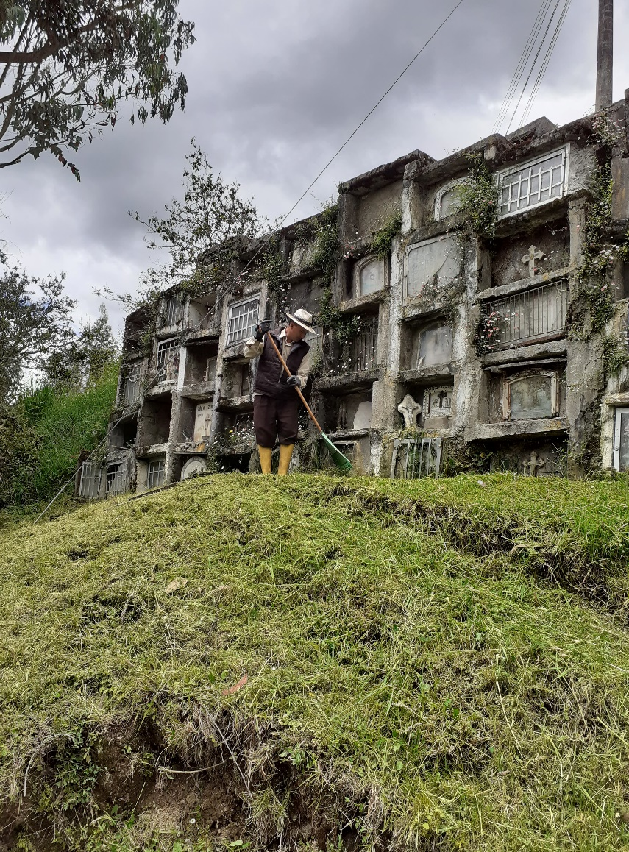
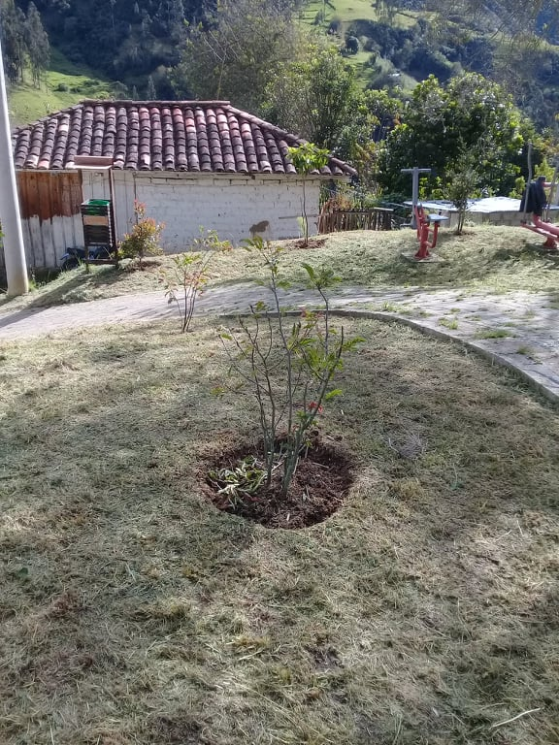
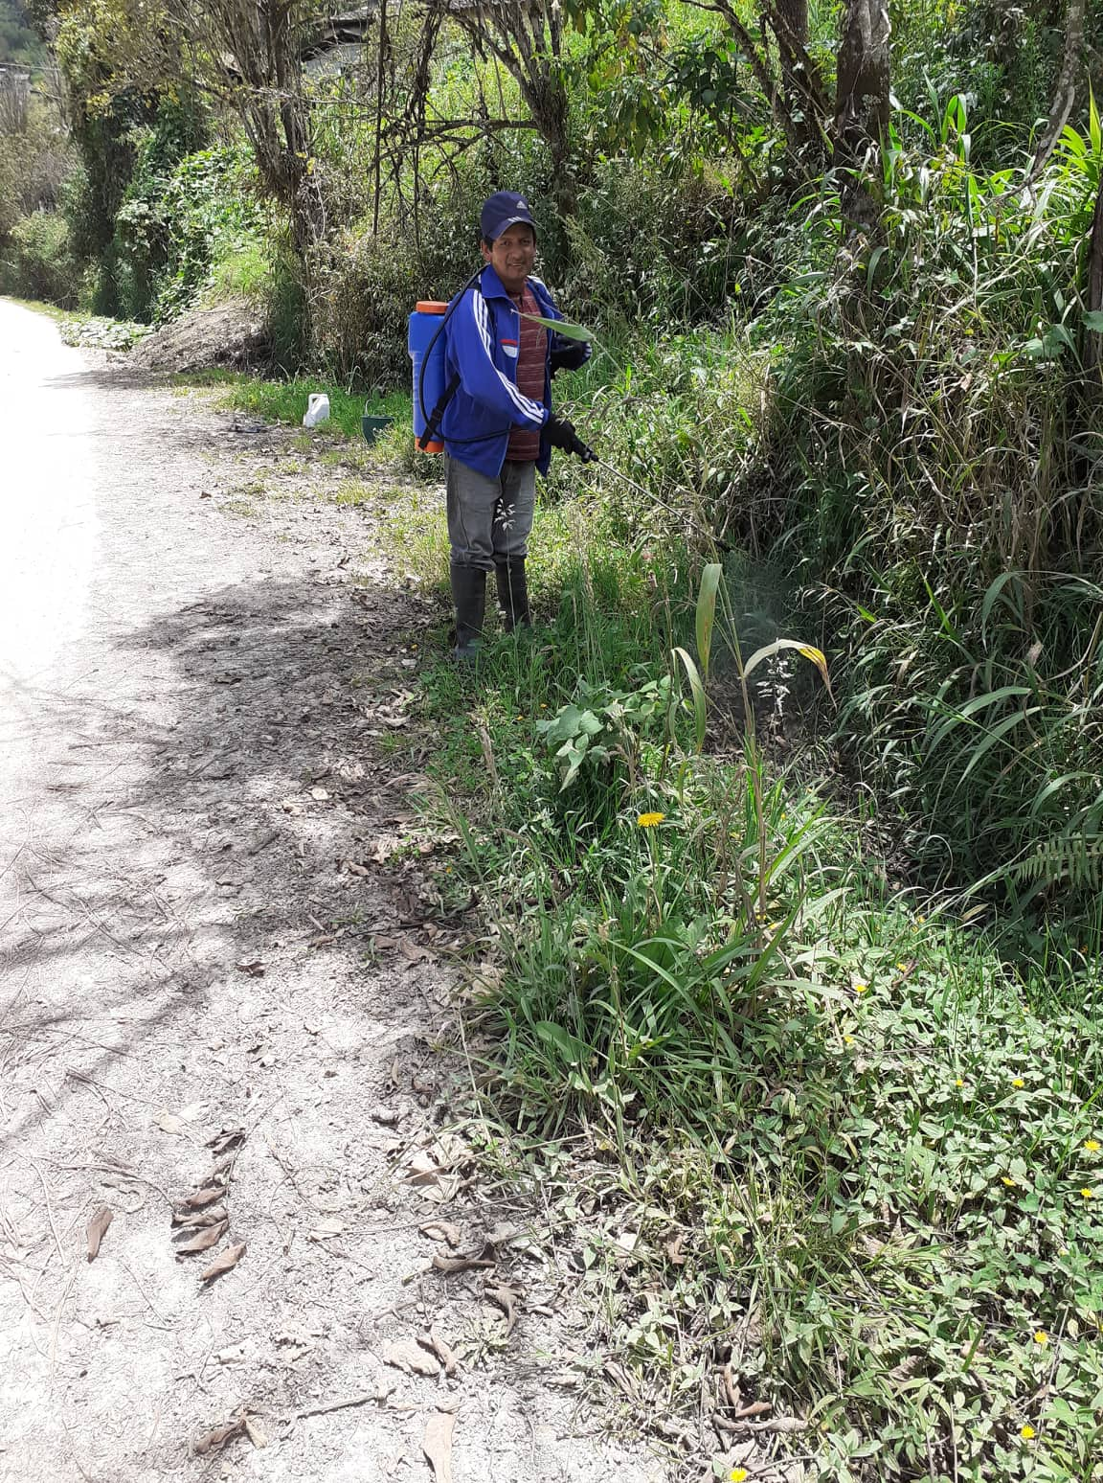
MANTENIMIENTO DE ESPACIOS PUBLICOS.
El mantenimiento de los espacios públicos es una de las principales competencias del GAD Parroquial, por esto se realiza un mantenimiento continuo de estos espacios a nivel parroquial, así como también en este año fiscal se realizo la desinfección de los mismos.

Slide 22
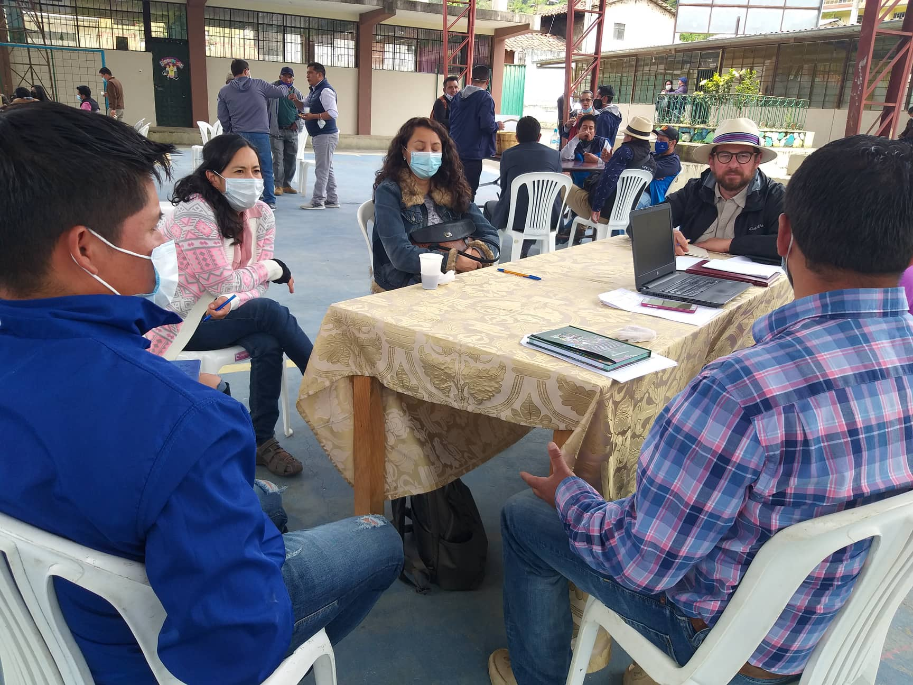
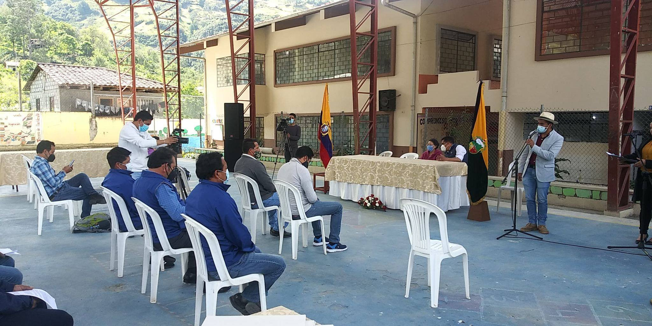
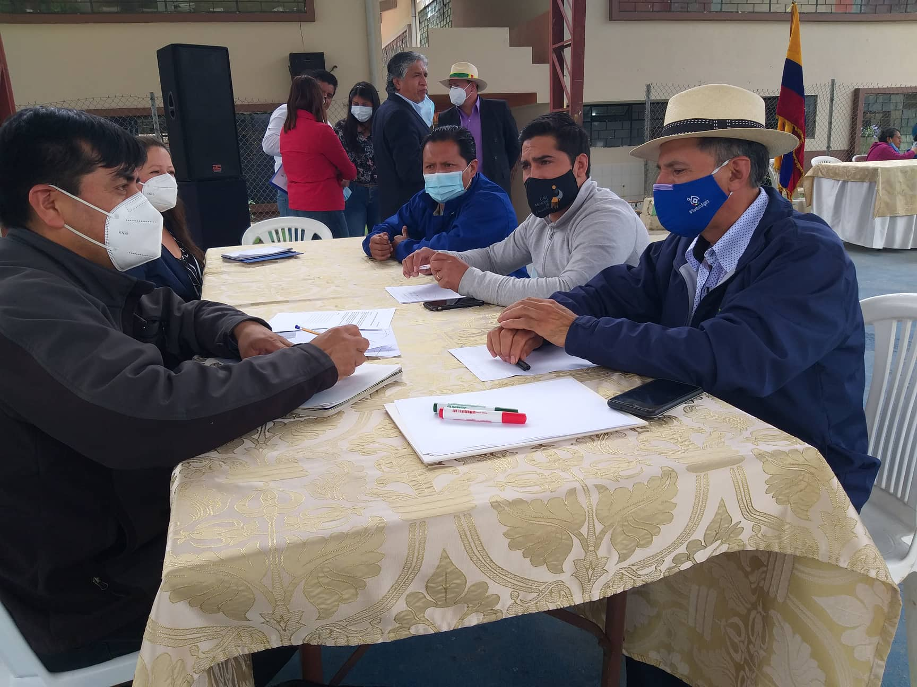
MESAS TECNICAS DE TRABAJO.
Desarrollo de mesas técnicas de trabajo con fines de planificación estratégica en tres ejes definidos: Vialidad, producción y riego, coordinando y planificando junto con Instituciones del sector público y actores de la sociedad el desarrollo parroquial y su correspondiente ordenamiento parroquial y provincial en el marco de sus competencias.

Slide 23
PROCESOS DE CONTRATACION Y COMPRAS PÚBLICAS.
Los procesos de contratación y compras públicas de describen a continuación:
PROCESOS DE CONTRATACIÓN Y COMPRAS PÚBLICAS DE BIENES Y SERVICIOS
TIPO DE CONTRATACIÓN | ESTADO ACTUAL
 | Adjudicados |  | Finalizados
 | Número Total | Valor Total | Número Total | Valor Total
Ínfima Cuantía | 66 | 45,708.83 | 66 | 45,708.83
Subasta inversa electrónica | 1 | 129.500,00 | En proceso
Consultoría Directa | 2 | 4.400,00 | En proceso
Catálogo Electrónico | 4 | 551.31 | 4 | 551.31

Slide 24
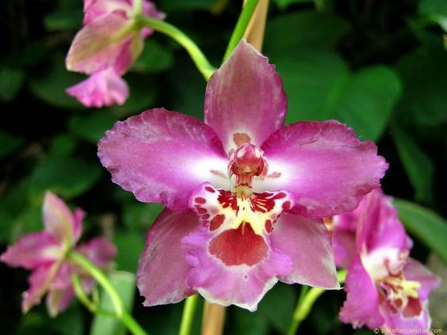
AGRADECIMIENTO
Integrantes del Gobierno Parroquial.
Señoritas dignidades de la parroquia.
Instituciones.
Organizaciones.
Barrios.
Clubes.
Todas las personas que nos apoyaron y colaboraron.
SEÑORITAS
DIGNIDADES
U. E.
FASAYÑAN
RINCON DE
LA ORQUIDEA

